Slide 1
Modelo de retribución SSGG Corredores 2025
CSA Associats
Diciembre de 2024
Desarrollo Comercial Corredores

Slide 2
Comisión adicional de primer año
Novedad:
Procedimiento de validación de tipo 2 más ágil.
Comisión adicional manual, con posibilidad de abono trimestral.
Excluidos expresamente Flotas, M. Industrial, Agroseguro.
 | Tipo 1 (20% comisión técnica aprox.) | Tipo 2 (30% comisión técnica aprox.)
 | % adicional | % adicional
Hogar | 4 | 6
Comunidades | 8 | 10
Comercios, Oficinas y Pymes | 5 | 7
Responsabilidad Civil | 5 | 7
Accidentes | 5 | 7
Automóviles Individual | 3 | 4
Transportes/Ramos técnicos | 3 | 4
TIPO 1 | TIPO 2 (≥250k€ de cartera y resultado positivo recurrente)
Se ofrece al comenzar a trabajar con un corredor o reactivación como herramienta de desarrollo comercial. Se puede retirar en caso de mal resultado recurrente o mala praxis en la venta. | Se ofrece, previa validación del canal y desarrollo comercial. Se aprobará su aplicación condicionada a histórico de resultado positivo (3-5 años) y calidad de venta (tasa de anulación).

Slide 3
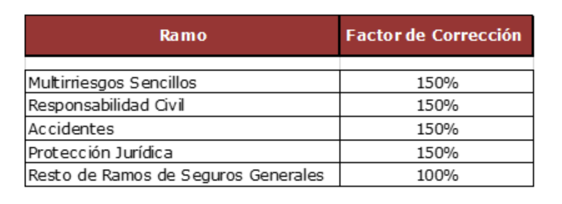
Bono por ventas
Premio de un importe fijo por alcanzar un volumen de ventas. Si supera el objetivo, solo se abona el importe fijo acordado.
En caso de alcanzar el objetivo de ventas corregidas antes de finalizar el ejercicio, se podrá solicitar la ampliación en tramos de 30.000€ si la siniestralidad es inferior al 60%. Se requerirá la aprobación de la Dirección Territorial y Desarrollo Comercial.
Requisitos para su abono:
Ventas corregidas de SSGG ≥30.000€
Crecimiento de facturación.
Se abona si se alcanza el objetivo en el año natural.
Se excluyen los mismos productos que en comisión tipo 1/tipo2.
Corredores que comienzan/reactivan actividad |  |  |  | Corredores con cartera ≥ 250.000€
Requisitos para su abono: Ventas corregidas de SSGG ≥30.000€. Crecimiento de facturación. |  |  |  | Requisitos para su abono: Ventas corregidas de SSGG ≥30.000€. Crecimiento de facturación. S/P < 60%. Líquidos positivos en pólizas y primas. Para grandes corredores con ventas >120.000€ se podrá personalizar el bono, previa validación del canal y administración corredores.
 | BONO SC 30K | BONO SC 60K |  |  | BONO 30K | BONO 60K | BONO 90K | BONO 120K
Objetivo | 30.000€ ventas corregidas | 60.000€ ventas corregidas |  | Objetivo | 30.000€ ventas corregidas | 60.000€ ventas corregidas | 90.000€ ventas corregidas | 120.000€ ventas corregidas
Comisión adicional | 1.750€ (5,8%) | 3.000€ (5%) |  | Comisión adicional | 1.500€ | 3.000€ | 4.500€ | 6.000€
Adicional: % sobre el importe a abonar por el bono en función de las ventas de vida riesgo, salud y decesos: +15% si ventas > 2.000€ +30% si ventas > 4.000€
Notes:
Ampliaciones de 15.000€ solo excepciones.

Slide 4
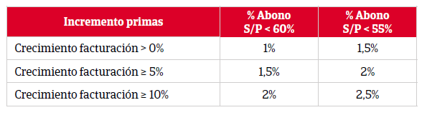
Comisión adicional de cartera-fidelización
Requisitos:
50 pólizas de venta anuales (de las cuales 2 pólizas de Vida Riesgo, Salud o Decesos)
S/P inferior al 60%
Crecimiento en facturación.
Premio:
Abono % sobre facturación menos ventas de SSGG (ex agroseguro) según tramos de crecimiento alcanzados:
Se excluyen de todos los conceptos del acuerdo los códigos de corredores con comisión especial (por ejemplo colectivos de RC) y las operaciones especiales.
Mejora Asociación CSA:
Abono comisión adicional por cartera a todos los socios,
sin el requisito mínimo de cartera
> 250.000€
Notes:
Adicional SP<50%: Proponemos darlo solo si incremento <10%.
Abono del 50% si SP<65% para excepciones.

